Slide 1
Karsten Gynther
Docent
Professionshøjskolen Absalon

Slide 2
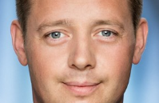
Den danske diskussion

Slide 3
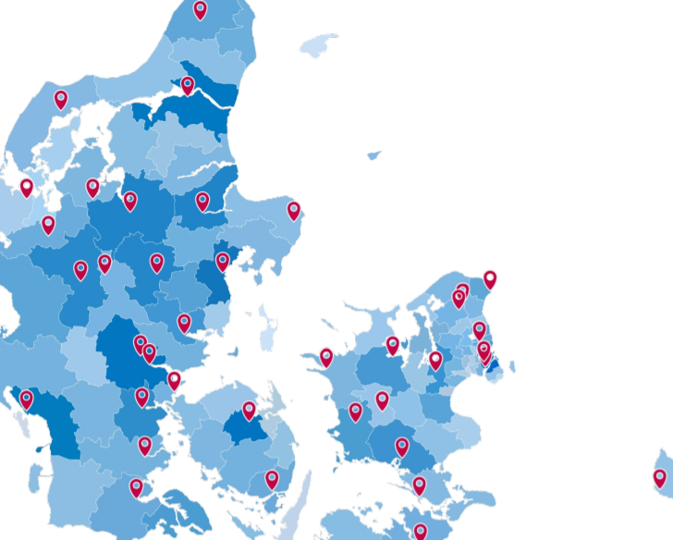
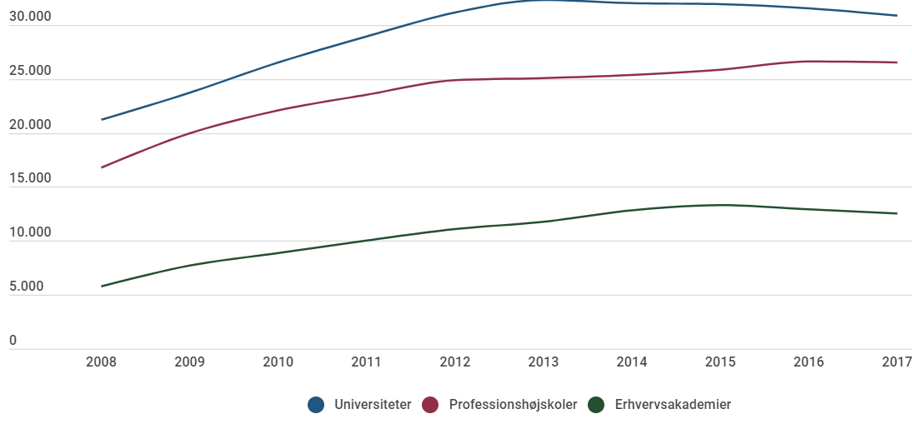
Den danske diskussion

Slide 4
Den danske diskussion
Hmm?
Hmm?
Hmm?
Hmm?
Hmm?
Hmm?

Slide 5
Projektformål
”Med henblik på at opnå et styrket beslutningsgrundlag og fagligt fundament for en fortsat understøttelse af målsætningen om en tæt regional forsyning af videregående uddannelser gennemføres en undersøgelse af internationale initiativer og modeller for styrket regional distribution af videregående uddannelse.”

Slide 6
Metode
et litteraturreview (state-of-the-art) af international forskning i erfaringerne med regional forsyning af videregående uddannelser.
fem eksemplariske cases fra fire forskellige lande, som er kortlagt gennem dokumentanalyser, interview og observationer foretaget på besøg.
interviews i forbindelse med en interessentanalyse af danske uddannelsesaktørers interesser og holdninger.

Slide 7
Regionale forsyningsmodeller – et teoretisk overblik
5 forskellige idealtyper for måder at organisere regional forsyning på
– nogle anvendes i Danmark andre i landene omkring os.
Vi betegner de fem organisationsformer som:
a) Økosystemer,
b) System/subsystem (institutionelle familier),
c) System/subsystem (intern udlejring),
d) Strukturelle koblinger,
e) Netværksorganisering.

Slide 8
Fem organisatoriske idealtyper – 5 karakteristika
Hvert af de fem formater analyseres og beskrives ud fra følgende perspektiver:
1) Kode: Hvilket styringsperspektiv eller primær selvforståelsesparameter agerer organisationen efter?
2) Organisationselementer og funktioner: Hvilke prototypiske elementer og funktioner består organisationen af?
3) Forsyningskanal: Hvilket primært format anvender organisationen til at forsyne sine modtagere med uddannelse?
4) Magt: Hvad karakteriserer magtforholdene mellem forskellige systemer eller mellem interne subsystemer i organisationen?
5) Forsyningsprincip: Hvilket princip anvender organisationen som afsæt for organisering den regionale forsyning og på hvilke præmisser er forsyningsmodellen bæredygtig?

Slide 9
1. Regional forsyning i form af ”Økosystemer”

Slide 10
1. Regional forsyning i form af ”Økosystemer”
1) Kode: Den samme for alle systemer: Understøtte kompetenceudvikling.
2) Organisationselementer og funktioner: De samme for alle systemer: Adgangsselektion og eksamen, undervisning, studiemiljø, studieadministration studieservice, fysisk og digital infrastruktur mv.
3) Forsyningskanal: Fysisk (campus). Digital (Online-institutioner).
4) Magt: Principiel lighed – forskelle i symbolsk og økonomisk kapital.
5) Forsyningsprincip: ”Købstads-princippet” (En købstad er en bebyggelse med særlige privilegier, typisk opnået ved kongelig indvirken.)

Slide 11
2. Regional forsyning i form af System/subsystem (Institutionel familie)

Slide 12
2. Regional forsyning i form af System/subsystem (Institutionel familie)
1) Kode: Den samme for system og subsystem: Understøtte kompetenceudvikling.
2) Organisationselementer og funktioner: Funktioner knyttet til undervisning: De samme for system og subsystem. Andre funktioner: Varetages af systemet på vegne af alle subsystemer.
3) Forsyningskanal: Uddannelsesstationer og satellitter: Fysisk adgang. E-lærings-udbud: Digital adgang.
4) Magt: Ulighed. Systemet kan nedlægge subsystemet – ikke omvendt.
5) Forsyningsprincip: ”Butikskæde-princippet” (Udbredelsen afhænger af en kalkule på forholdet mellem brugerbehov i et geografisk område og omkostninger til produktion af kvalitet = økonomisk bæredygtighed.)

Slide 13
3. Regional forsyning i form af System/subsystem (Intern udlejring)

Slide 14
3. Regional forsyning i form af System/subsystem (Intern udlejring)
1) Kode: Den samme for system og subsystem: Understøtte kompetenceudvikling.
2) Organisationselementer og funktioner: Forskellig for system og subsystem. System: Undervisning. Subsystem: Studieservice og studiemiljø mv samt fysisk infrastruktur.
3) Forsyningskanal: Subsystem: Fysiske ”entry points”. System: digital.
4) Magt: Ulighed. Systemet kan nedlægge subsystemet – ikke omvendt.
5) Forsyningsprincip: ”Differentierings-princippet”. (Gennem en differentiering af funktioner kombineres geografisk udbredelse med økonomisk og faglig bæredygtighed)

Slide 15
4. Regional forsyning i form af strukturelt koblede systemer

Slide 16
4. Regional forsyning i form af strukturelt koblede systemer
1) Kode: Forskellig for system 1 og system 2. System 1: Uddannelse. System 2: Vækst, beskæftigelse, migrationsmønstre.
2) Organisationselementer og funktioner: Forskellig for system 1 og system 2. System 1: Undervisning. System 2: Studieservice og studiemiljø mv samt fysisk infrastruktur.
3) Forsyningskanal: System 1: Digital. System 2: Fysiske entry points..
4) Magt: Principiel lighed – men forhandlingsforholdet er ulige.
5) Forsyningsprincip: ”Strukturelle koblinger” (Gennem en differentiering og arbejdsdeling af forskellige funktioner som efterfølgende kobles, kombineres geografisk udbredelse med økonomisk og faglig bæredygtighed.)

Slide 17
5. Regional forsyning i form af netværks-koblinger

Slide 18
5. Regional forsyning i form af netværks-koblinger
1) Kode: Den samme for alle i netværket: Understøtte kompetenceudvikling.
2) Organisationselementer og funktioner: Systemernes egenberettigelse er den samme og består af de samme funktioner (økosystemer). Ydelsen til netværket er forskellig: Specifikt program eller entry points funktioner.
3) Forsyningskanal: Netværksløsningen: Fysisk: Campus = entry point. Digital: Uddannelser tilgås digitalt.
4) Magt: Lighed.
5) Forsyningsprincip: ”Netværk” (Humane og non-humane aktører (fysiske entry points og digitale teknologier) og deres kompetencer og affordances kobles i et netværk til gavn for alle organisationer, der deltager i netværket samt deres brugere.)

Slide 19
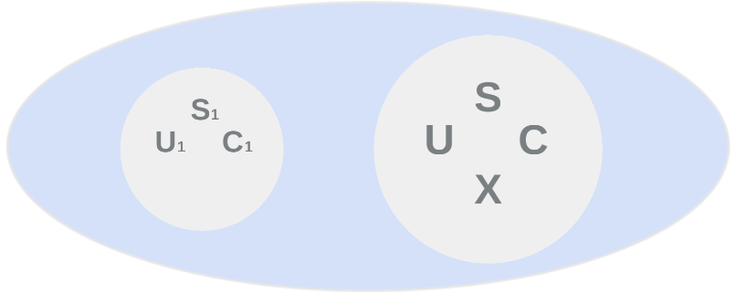
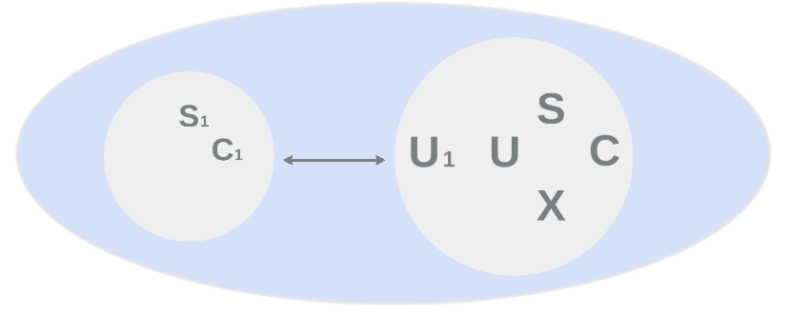
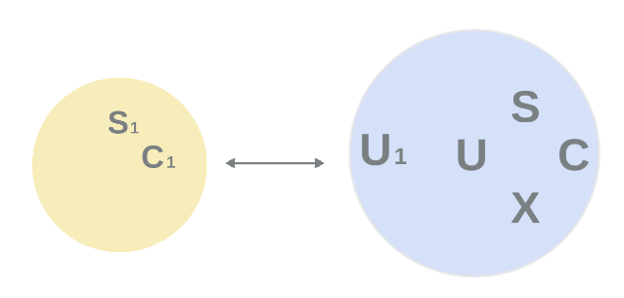
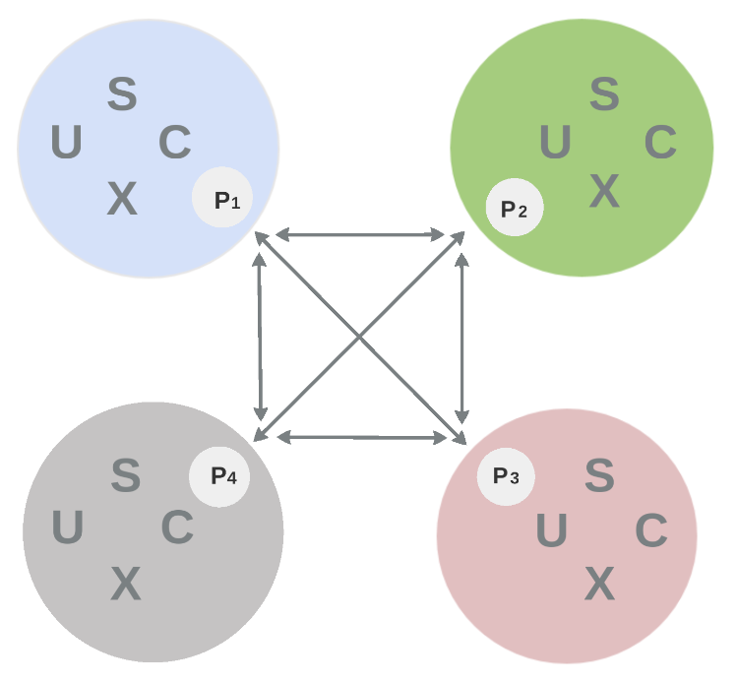
Eksempler på regionale forsyningsmodeller (typologi)
Organisationsform | Eksempel | Visualisering: U=Underviser, S=Studerende, C=Campus, X=tek/adm, (P=uddannelse)
1. ØKO-SYSTEMER (Systemer orienteret mod forskellige nicher og lokaliteter) | Selvstændige uddannelsesinstitutioner (”Seminarie-modellen”)
2. System/ subsystem (Institutionelle familier) | ”Uddannelsesstationer” og ”satellitter” samt parallelle e-læringsudbud.
3. System/ subsystem (Intern udlejring) | Skotland: ”University of the Highlands and Islands”
4. Strukturelt koblede systemer (Ekstern udlejring) | Sverige og Norge: Koblingen mellem universitet eller professionshøjskole og kommunalt læringscenter/studiecenter
5. Netværks-koblinger | Tyskland: ”Virtuelle Hochschule Bayern”

Slide 20
Konklusion
I Danmark er diskussionen om regionale forsyningsmodeller primært knyttet til et spørgsmål om regional placering af uddannelsesinstitutionerne.
I landene omkring os udvikler man forsyningsmodeller, der udnytter potentialet i differentiering og arbejdsdeling, enten mellem subsystemer internt i egen uddannelsesinstitution eller gennem strukturelle koblinger og netværkssamarbejde mellem ellers autonome systemer.

Slide 21
Skal Danmark lade sig inspirere så skal:
Traditionelle forestillinger om “undervisning” og “uddannelsesinstitution” skal transformeres for en bred vifte af aktører i Danmark.
Strukturelle koblinger og netværk skal formaliseres og understøttes fra statslig side.
“Digitale adgange” skal indgå i en samlet forsyningsløsning, idet potentialet i differentiering og arbejdsdeling indløses gennem regionale forsyningsmodeller, der kobler potentialet i fysisk regional tilstedeværelse med digitale adgange til undervisning af høj faglig kvalitet.
Kort sagt handler det i Danmark om at gå fra regional forsyning i form af ”kædebutikker” til regionale forsyningsmodeller, som udnytter potentialet i netværk, udlejringer og strukturelle koblinger.

